Slide 1
স্বাগতম শিক্ষার্থীবৃন্দ

Slide 2


পরিচিতি
মোঃ নূর-এ-আলম
ট্রেড ইন্সট্রাক্টর (ইলেকঃ)
পুরুলিয়া আদর্শ বহুমূখী উচ্চ বিদ্যালয়
গুরুদাসপুর, নাটোর। e-mail:nooralamphs@gmail.com Mob:01740966042
দশম শ্রেণী
পদার্থ
অধ্যায়ঃ একাদশ
সময়ঃ ৪০ মিনিট

Slide 3
এসো ভিডিও টি দেখি

Slide 4
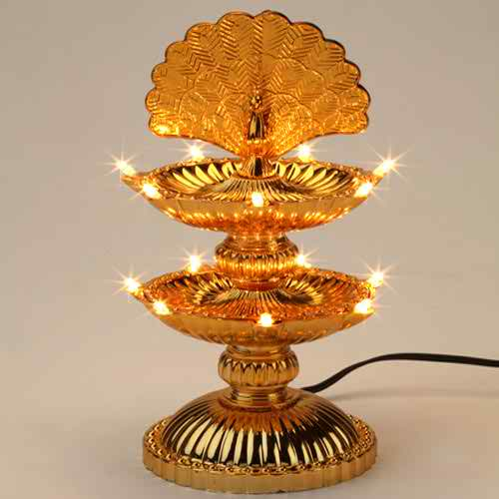
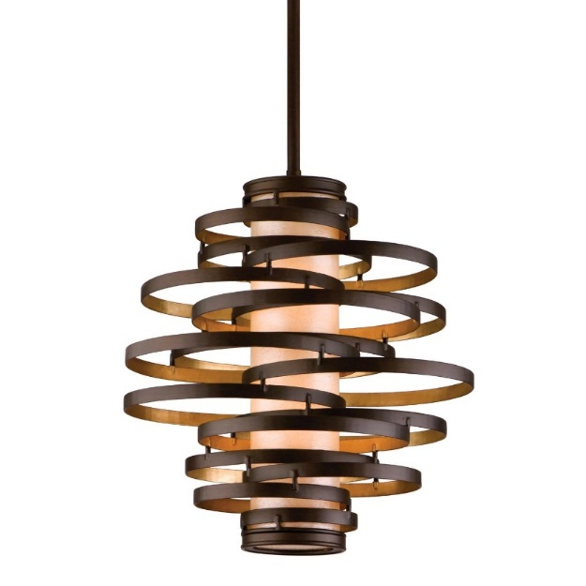
আজকের বিষয়
চল তড়িৎ

Slide 5
শিখনফল
  তড়িৎ প্রবাহের দিক ও ইলেকট্রোন প্রবাহের দিক ব্যাখ্যা করতে পারবে।
১।
  তড়িৎ যন্ত্র ও উপকরণের প্রতীক ব্যবহার করে বর্তনী অংকন করতে পারবে।
২।
  পরিবাহী, অপরিবাহী এবং অর্ধপরিবাহী ব্যাখ্যা করতে পারবে।
৩।

Slide 6
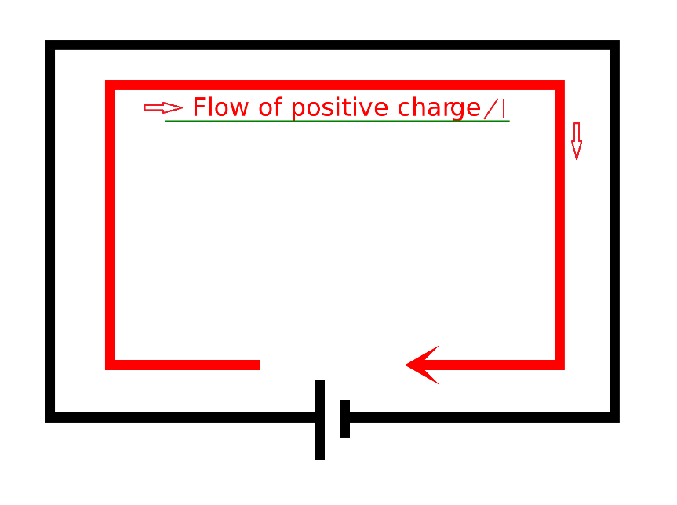

তড়িৎ প্রবাহের দিক
I
I
I

Slide 7
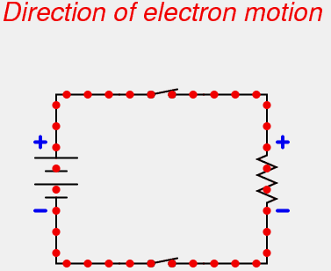
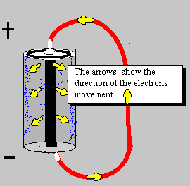
ইলেকট্রন প্রবাহের দিক

Slide 8

প্রতীক ও উপকরণ
উপকরণ | প্রতীক
সুইচ
কোষ
ব্যাটারী
স্থির রোধ
পরিবর্তনশীল রোধ
ফিউজ
অ্যামিটার
A

Slide 9
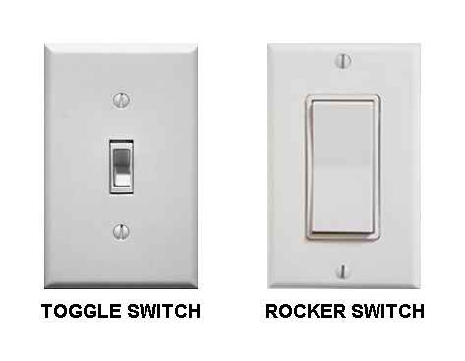
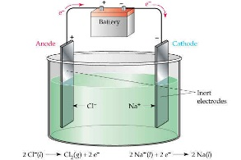
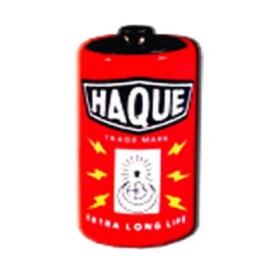
সুইচ
কোষ
ব্যাটারী

Slide 10
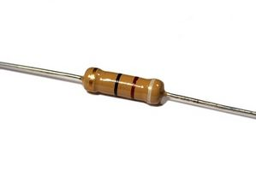
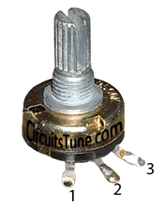
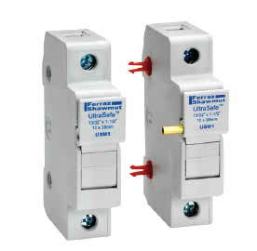
স্থির রোধ
পরিবর্তন শীল রোধ
ফিউজ

Slide 11
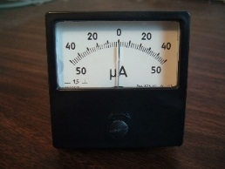
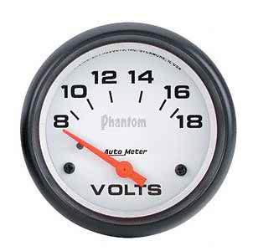
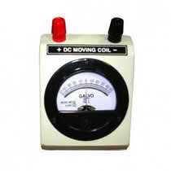
A
অ্যামিটার
V
ভোল্টমিটার
G
গ্যালভানোমিটার

Slide 12
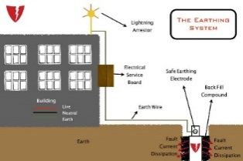
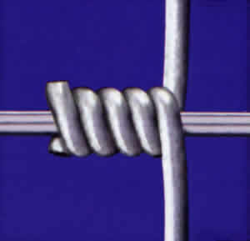
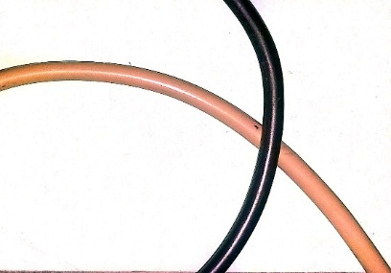
ভূসংযোগ
আড়াআড়ি তার
সংযোগবিহীন তার

Slide 13

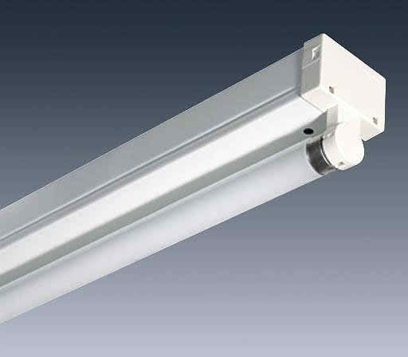
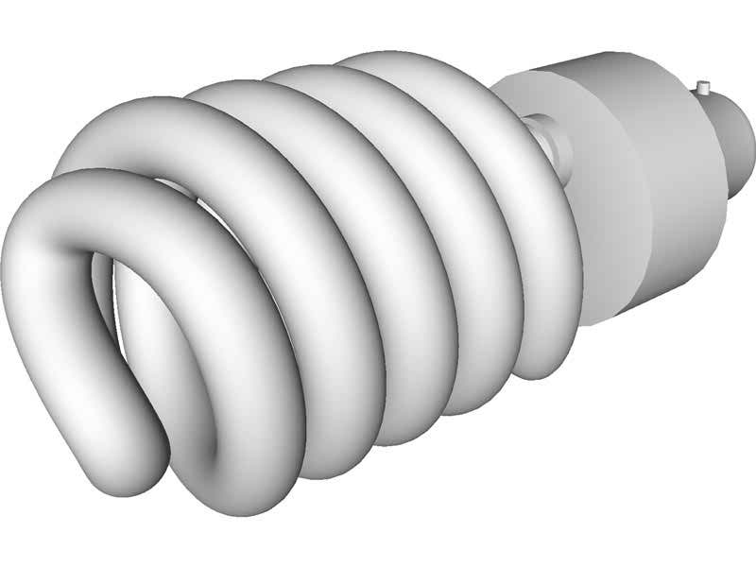
বাল্ব
মাউসের আকৃতি পরিবর্তন যেখানে Click সেখানে ...।

Slide 14
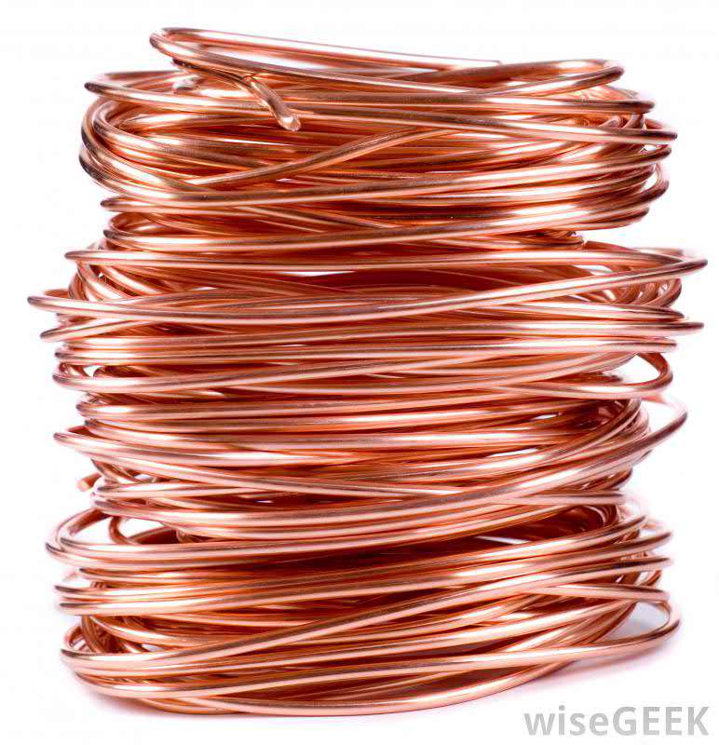
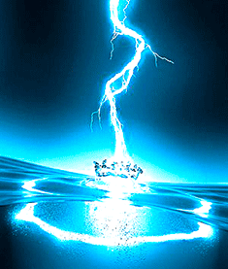
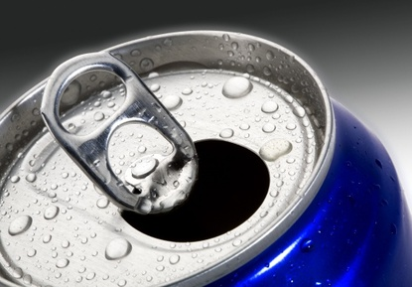

তামা
পানি
ক্যান
পরিবাহী

Slide 15
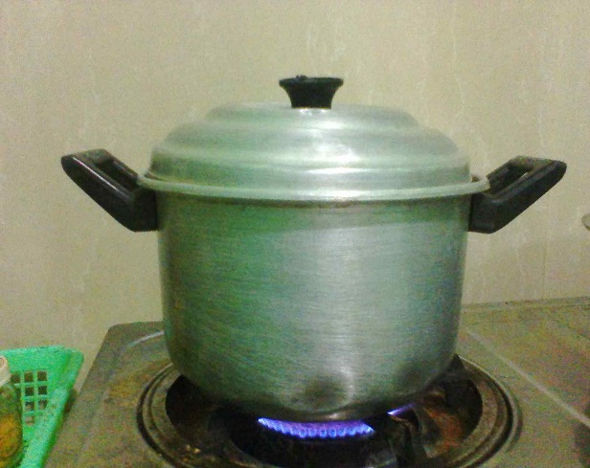

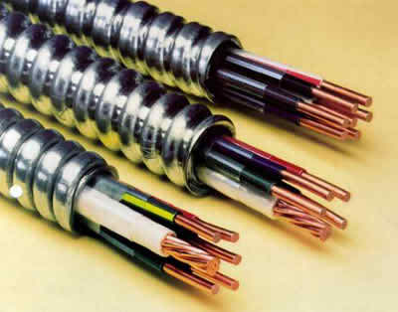
অ্যালুমিনিয়াম পাত্র
তরল ঔষধ
বৈদ্যুতিক তার
পরিবাহী

Slide 16
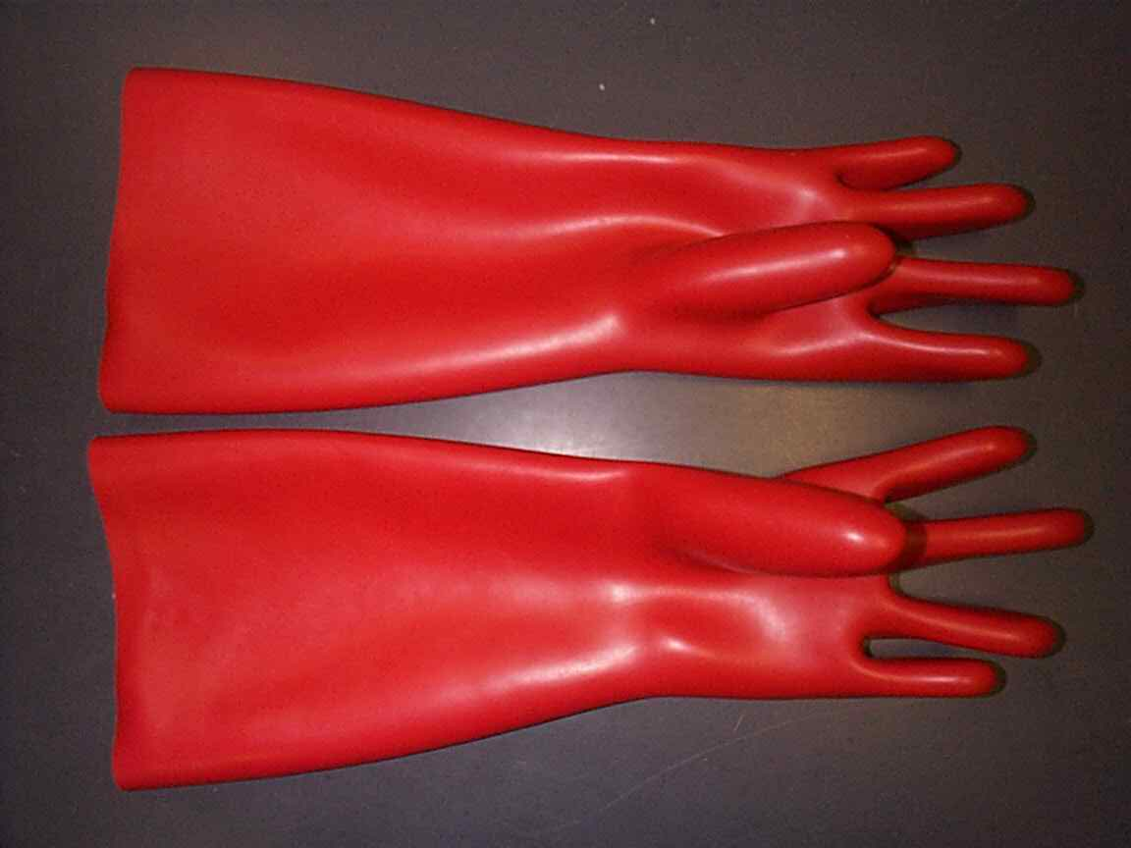
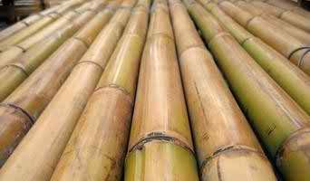
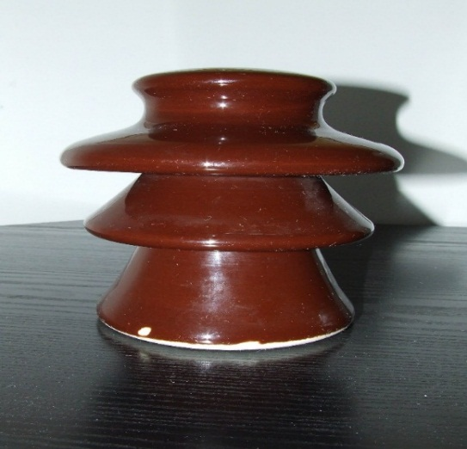

রাবার গ্লাভস
শুকনো বাঁশ
সিরামিক ইনসুলেটর
অপরিবাহী

Slide 17
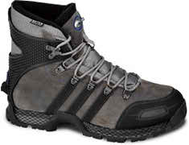
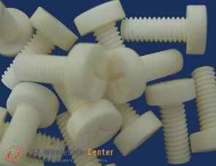
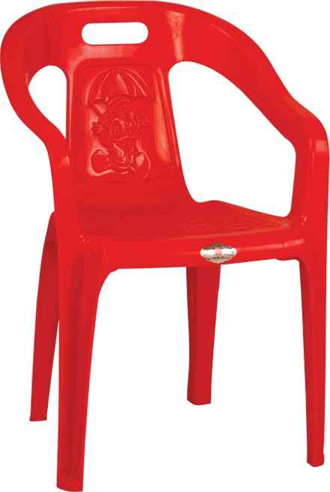
জুতা
প্লাষ্টিক বোল্ট
প্লাষ্টিক চেয়ার
অপরিবাহী

Slide 18
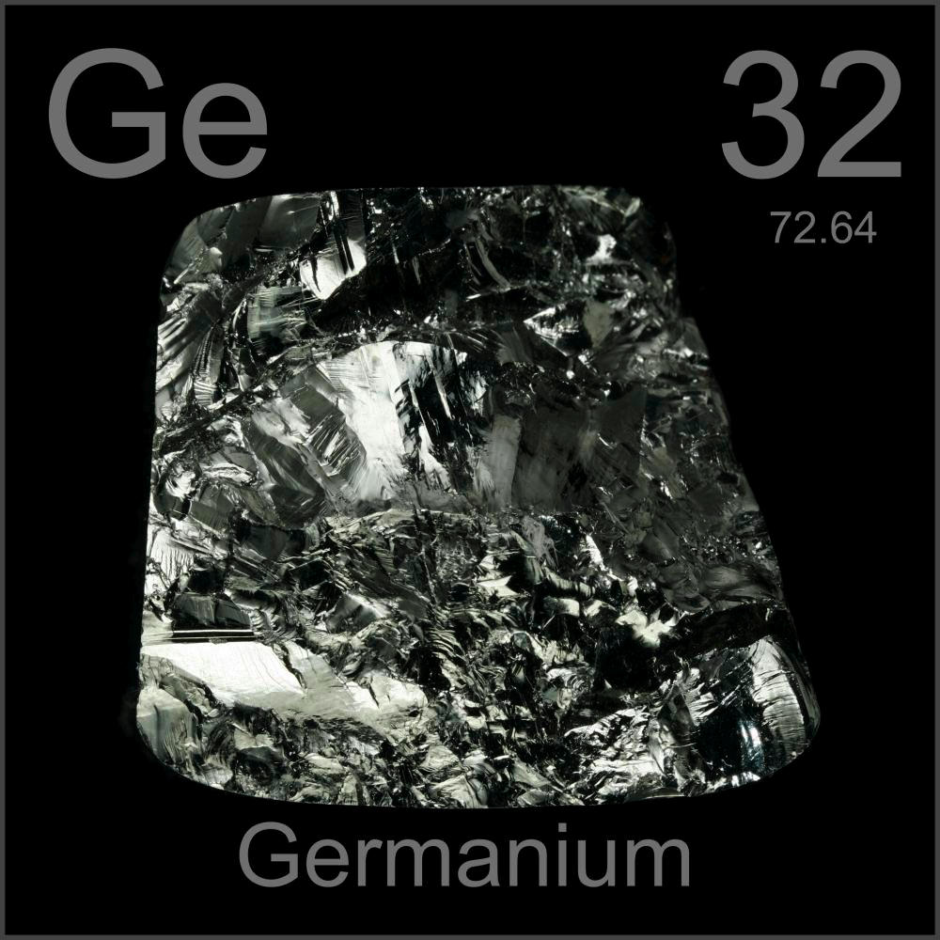
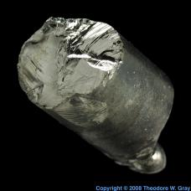
অর্ধ-পরিবাহী
Semiconductor

Slide 19
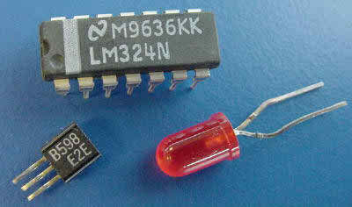
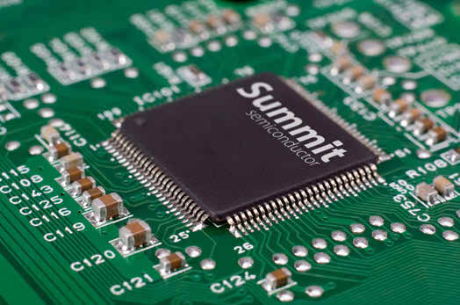

ইলেকট্রনিক ডিভাইস
ডিস্ক
সার্কিট বোর্ড
অর্ধ-পরিবাহী
Semiconductor

Slide 20
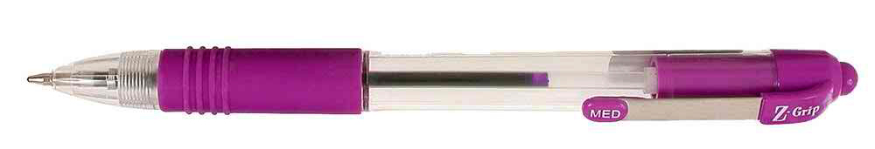
e
পরিবাহী
যার ভিতর দিয়ে ইলেকট্রন চলাচল করতে পারে তাকে কি বলে?
e
অপরিবাহী
যার ভিতর দিয়ে ইলেকট্রন চলাচল করতে পারে না তাকে কি বলে?
Conductor
মাউসের আকৃতি পরিবর্তন যেখানে Click সেখানে ...।

Slide 21
প্রচলিত বিদ্যুৎ প্রবাহ
সুইচ
ব্যাটারী
বাল্ব
e
বৈদ্যুতিক বর্তনী
ইলেকট্রন প্রবাহ
মাউসের আকৃতি পরিবর্তন যেখানে Click সেখানে ...।

Slide 22
জোড়ায় কাজ
তড়িৎ বর্তনী কাকে বলে? তড়িৎ বর্তনী কত প্রকার ও কি কি?
ব্যাখ্যা কর।

Slide 23


দলগত কাজ
Fuse
Switch
Direcection of electricity
+
ON/OFF
Batary
-
Lamp
Conductor
Direcection of electron flow
কেন এটি একটি আদর্শ বৈদ্যুতিক বর্তনী কারণ ব্যাখ্যা কর।
মাউসের আকৃতি পরিবর্তন যেখানে Click সেখানে ...।

Slide 24

√ উত্তর সঠিক হয়েছে ।
× আবার চেষ্টা করো।
মূল্যায়ন
2
3
A
নিচের প্রশ্নগুলোর উত্তর দাও -
1
4
১। সার্কিটের কারেন্ট পরিমাপ করা হয় কি দ্বারা?
ক ) ভোল্ট মিঃ
খ ) অ্যামমিটার
গ ) ওহম মিঃ
ঘ ) এনার্জি মিঃ
2। পরিবাহী কোনটি?
ক ) পানি
খ ) শুকনো বাঁশ
গ ) প্লাষ্টিক
ঘ ) কাঁচ
৩। রক্ষণ যন্ত্র কোনটি?
৪। আদর্শ বৈদ্যুতিক বর্তনীর কয়টি উপাদান?
ক ) 1
খ ) 3
গ ) 2
ঘ ) 4
ক ) ১ টি
খ ) ৩ টি
গ ) ৫ টি
ঘ ) ৪ টি
মাউসের আকৃতি পরিবর্তন যেখানে Click সেখানে ...।

Slide 25
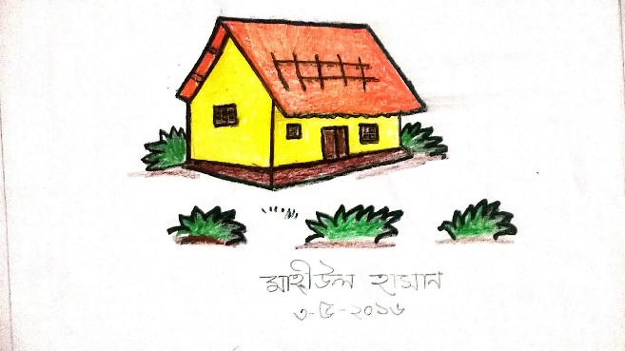
বাড়ির কাজ
একটি সুইচ, তড়িৎ কোষ, স্থির মানের রোধ ও অ্যামিটার পর পর ব্যবহার করে এবং ভোল্টমিটার সমান্তরালে যুক্ত করে একটি বর্তনী অংকন কর।

Slide 26
এসো ভিডিও টি দেখি

Slide 27

ধন্যবাদ

